Slide 1

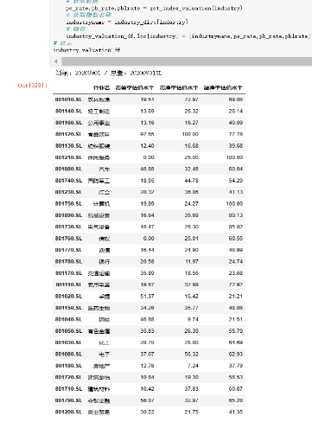
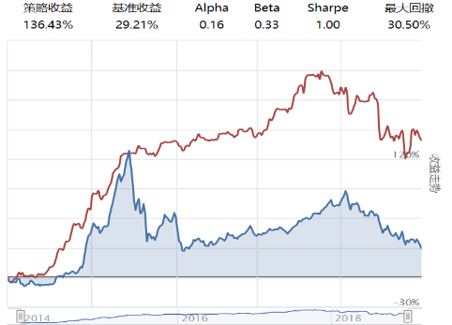
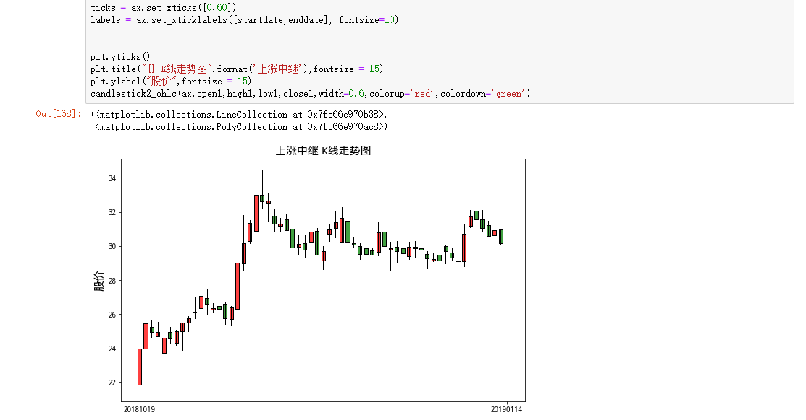
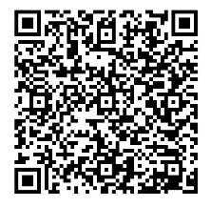
金融量化交易实训
BUSINESS +
PYTHON
SINCE 2021.11 - 2022.1
主办：科大财经
NOV-28
· 金融量化交易课程分享会（腾讯会议）
DEC
· Python量化分析初阶
基础语法
Numpy，Pandas
· 构建并定期更新股票组合
· 计算指标与识别信号&策略回测
· 金融数据可视化
JAN
· Pandas医药生物应用案例
· A股股息率PEG
· 指数估值择时
扫描二维码了解跟多咨询

Slide 2


量化金融课程
基础课程 499
第一周
量化交易平台、数据库简介
金融数据接口调用、量化函数调用
第二周
量化分析数据清洗 Numpy
量化分析数据清洗 Pandas
金融量化数据可视化 Matplotlib
第三周
股票组合基本面指标策略构建回测及定期更新
多因子打分模型
第四周
医药行业ETF量化交易策略
股息率&PEG选股策略
第五周
股票组合技术指标信号策略构建回测及定期更新
布林带策略，双均线策略
第六周
单因子模型检测【分层检测、IC、IR、行业中性化处理】
多因子量化数学模型构建
进阶课程 999
第七周
大类因子合成
衍生因子合成
第八周
形态选股---相似度K线技术算法
第九周
多因子模型特征挖掘
决策树
随机森林
特征分析
第九周
人工智能指数预测
KNN
SVM
TREE
LOGISTIC
第十周
指数估值量化择时策略
需要此次课件内容或课程报名资讯
可以扫描上方微信

Slide 3
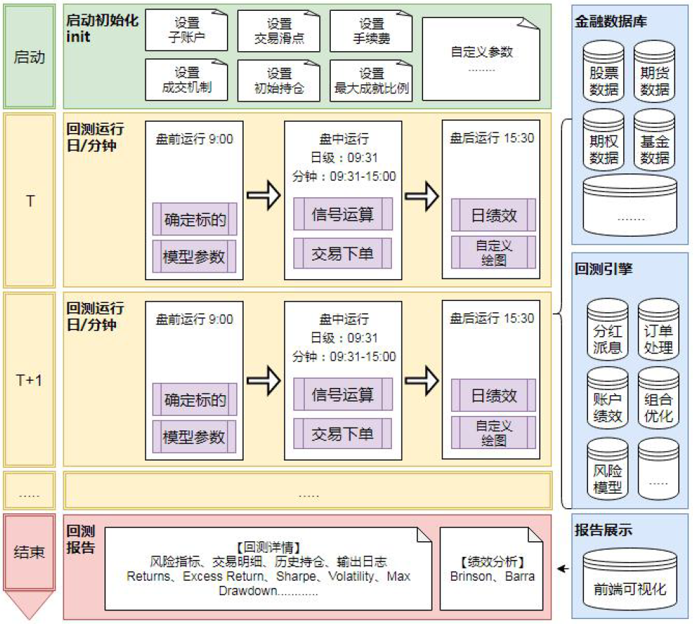
量化投资概念：
通过数量化方法作出投资决策，使用计算机技术完成交易指令，力求获得稳定收益的交易方式
ps：数量化方法：定量地对评价对象的各个环节中每一影响因素进行分析，研究各因素之间的数量关系、数量变化和规律
量化投资的流程
基于完整、可靠、规范的数据，通过数量化方法研究收益(alpha)、风控、成本等模型，并使用计算机技术完成交易执行，包括资管管理、风控管理、订单管理等，最终获得投资收益。
基于时间轮询机制（日/分钟），策略进行绩效回测并输出报告。
回测框架主要有启动、盘前、盘中、盘后构成；主要核心是盘中运行，通过python数据分析进行信号运算，当触发下单信号，程序执行下单。
回测完成后，输出回测报告及可视化，包括回测详情（风险指标、交易明细、历史持仓、输出日志）和绩效分析。
量化回测框架示意图

Slide 4
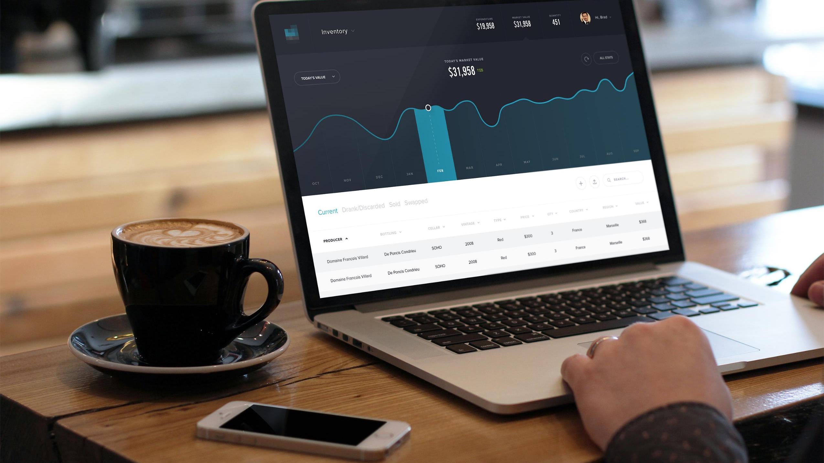
量化投资的优势
纪律性
量化投资严格执行投资策略，不会受到投资者情绪的干扰
及时性
快速跟踪市场变化，不断发现提供超额收益的新模型，寻找新的交易机会
分散性
控制风险的前提下，研究可覆盖所有资产，并构建大概率取胜的组合
历史追溯性
单一因子策略逻辑复制组合，基于市场的历史数据测算策略的可行性
系统性
多层次的量化模型（ 大类资产配置、选股、择时、统计套利等）多维度的分析角度（ 宏观周期、市场结构、估值、成长、盈利质量、市场情绪等）海量的金融数据（基本面、技术面、高频、舆情等）

Slide 5
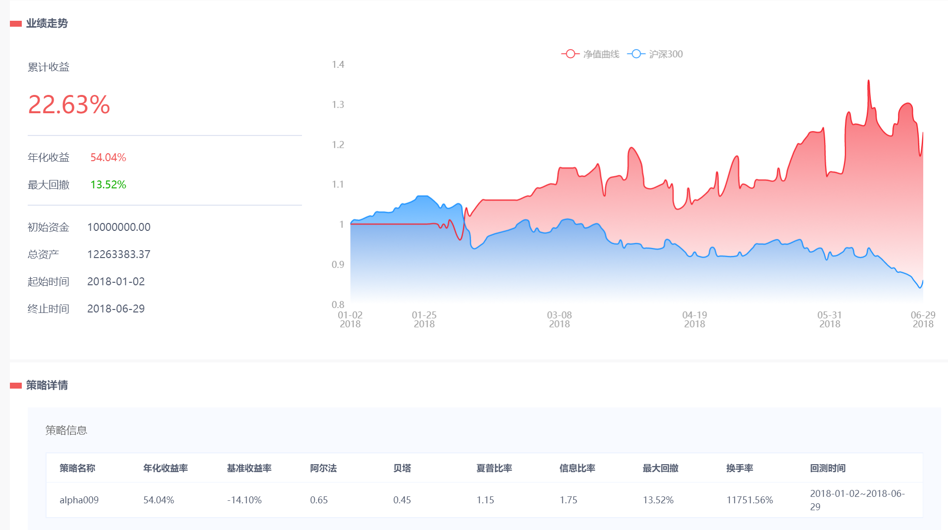

Slide 6
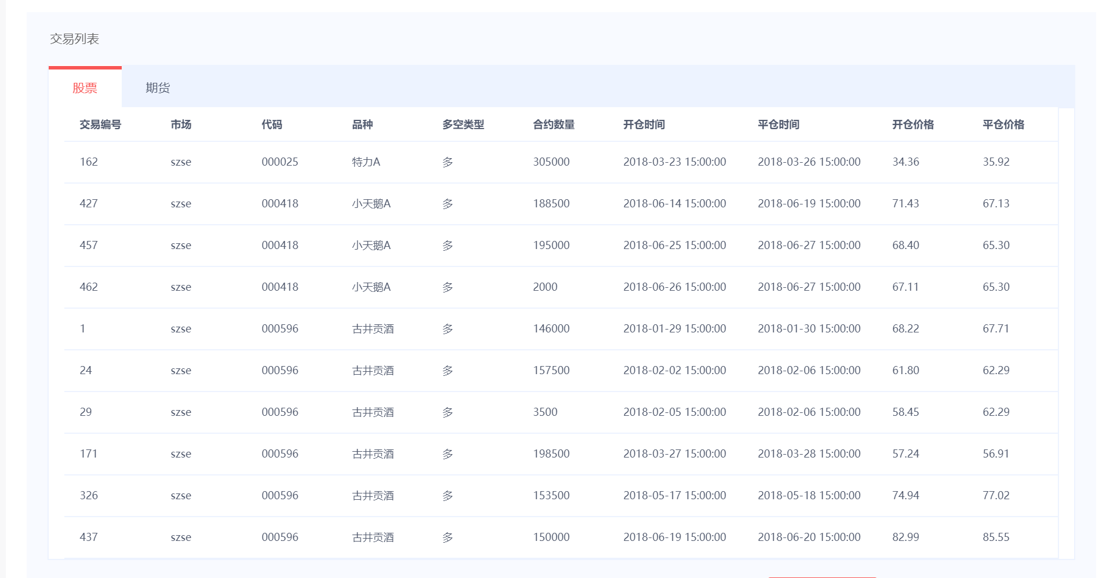

Slide 7
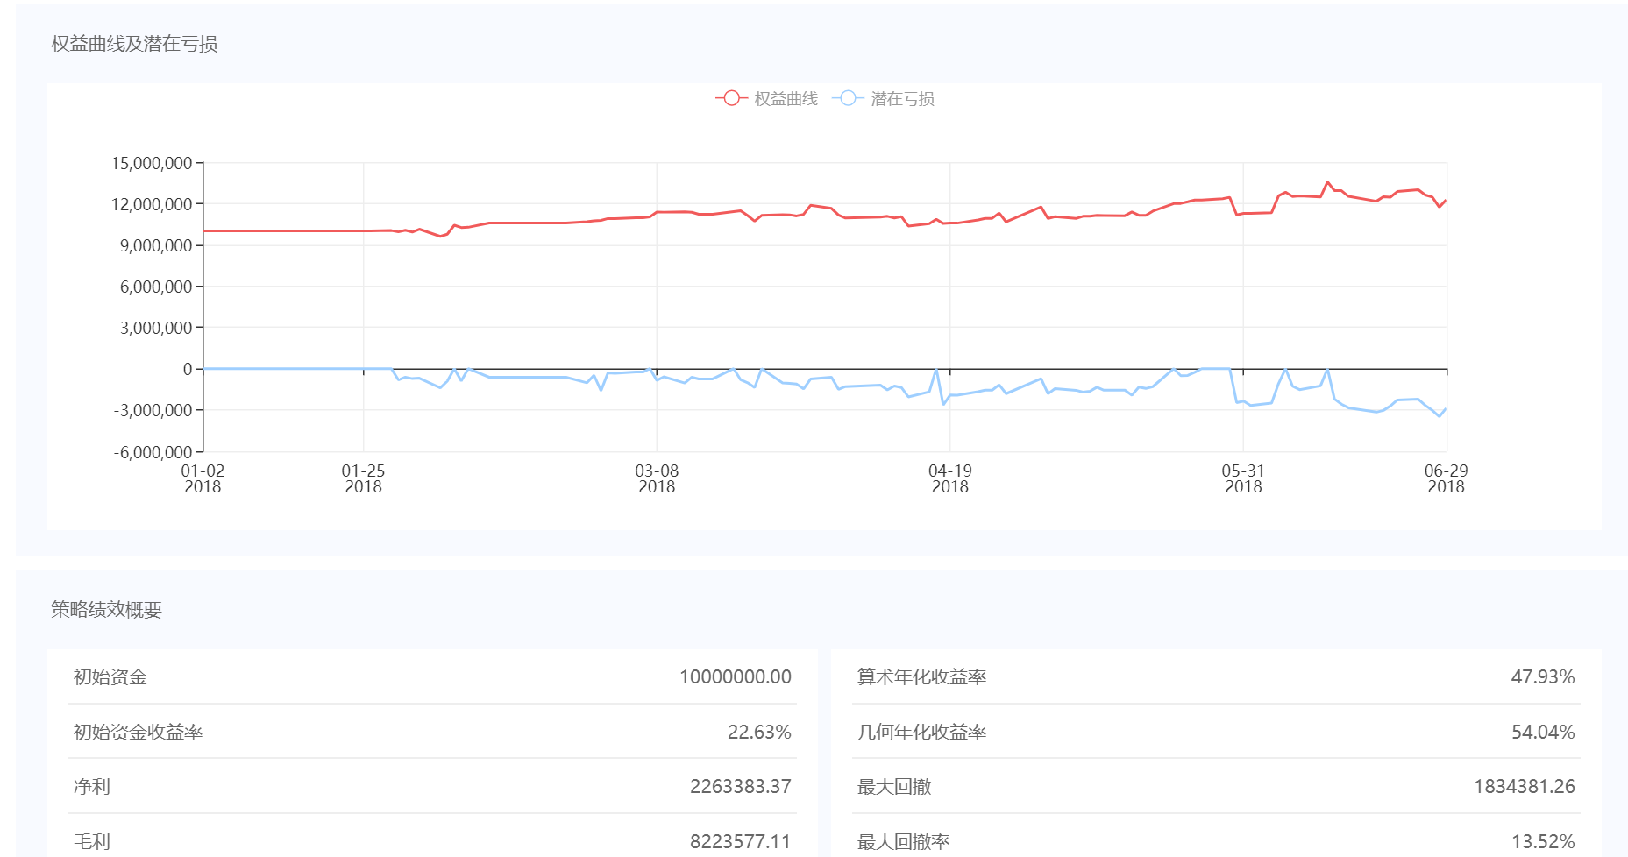

Slide 8
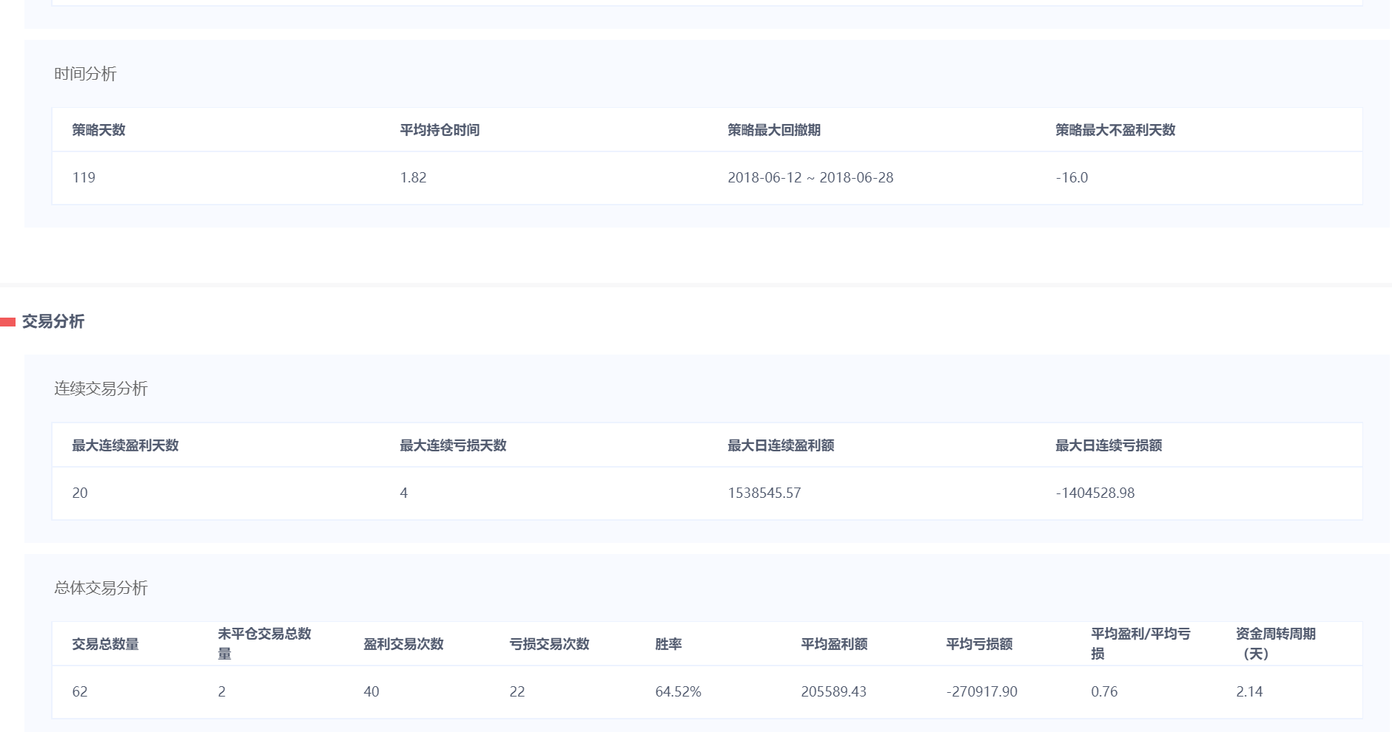

Slide 9
代码测试

Slide 10
常见量化策略
股票策略
事件驱动策略
管理期货策略（CTA）
相对价值（低风险套利）
以股票为主要投资标的，是目前国内阳光私募行业(80%+)最主流的投资策略，包括股票多头、股票多空、股票市场中性
【策略细分】行业选股、量化多因子选股、指数增强
策略逻辑：基于对某些股票看好，从而在低价买进股票，待股票上涨后卖出，以此获取收益。
【代表机构】朱雀投资、贤盛投资、中睿合银；
策略逻辑：严格控制风险的前提下，同时持有股票多头和股票空头的投资策略(不完全对冲)，以此获得双重的阿尔法收益。
【代表机构】九坤投资、维引资本、量道投资
分析重大事件发生前后对投资标的影响而进行套利，包括定向增发、并购重组、参与新股、热点题材与特殊事件
【策略细分】舆情分析，量化多因子
策略逻辑：是在提前挖掘和深入分析可能造成股价异常波动的事件基础上，通过充分把握交易时机获取超额投资回报的交易策略。
【代表人物】：纳西姆·尼古拉斯·塔勒布
由专业商业交易顾问(CTA)通过期货或期权市场来管理资产，包括主观趋势和系统趋势。
【策略细分】统计套利（跨周期套利、跨品种套利、期现套利），动量与反转
策略逻辑：定量分析商品期货价格走势，所有的决策和交易基于数量化模型，并通过计算机程序完成交易指令
【代表机构】白石资产、淘利资产
两个具有高度相关性的资产或者不同市场中的同一资产，当资产间的价差充分大时，买入价低的资产，卖出价高的资产，获取价差收益，包括统计套利和市场中性策略。
【策略细分】跨周期套利、跨品种套利、期现套利
策略逻辑：基于投资品种的历史价格数据，找出相关性较高的两个投资品种，根据它们之间长期均衡的协整关系，当价差偏离一定程度时，买入被相对低估的品种，卖空被相对高估的品种，等到价差回归均衡时平仓获利。
【代表机构】九坤投资、上海中期期货

Slide 11
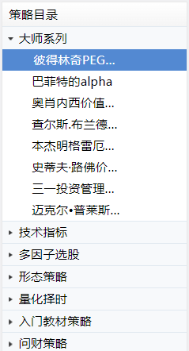
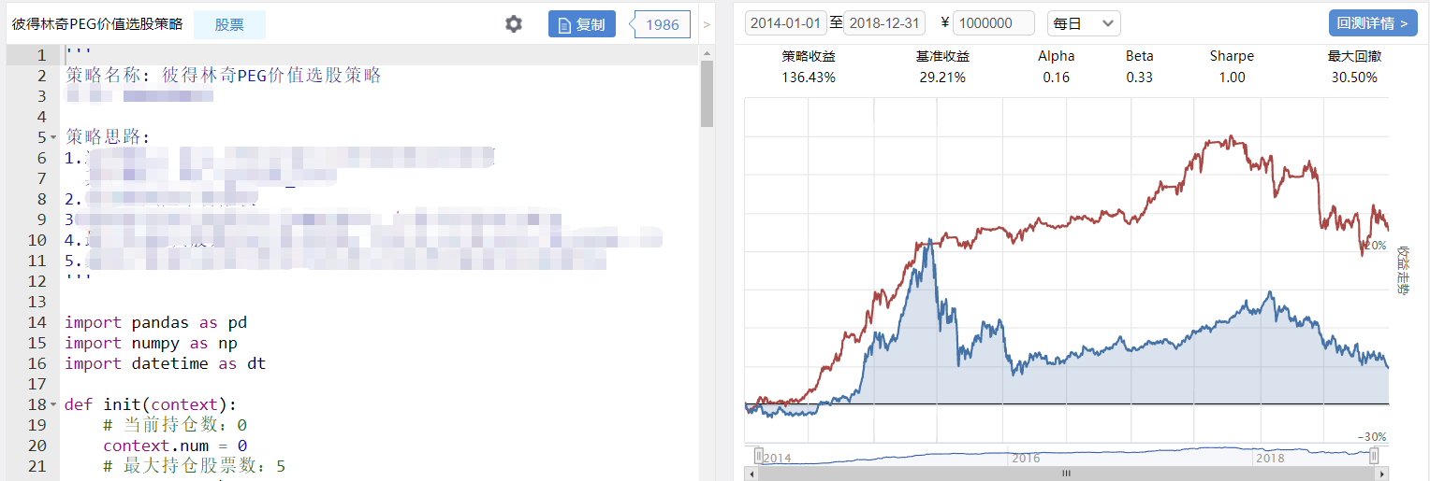

Slide 12
多因子选股模型的基本原理
规模因子
动量因子
成长因子
因子库选择
单因子有效性检验（IC）
剔除“冗余”因子（观察相关性）
确定重要性、方向性
剔除行业风格
杠杆因子
估值因子
质量因子
波动性因子
企业价值倍数
流通市值
每股净资产增长
资产周转率
现金比率
近一个月收益率
12M CPAM模型残差
下节课分享

Slide 13




学习准备
编程
金融数据库
数据回测平台
PYTHON
Tushare
AT

Slide 14
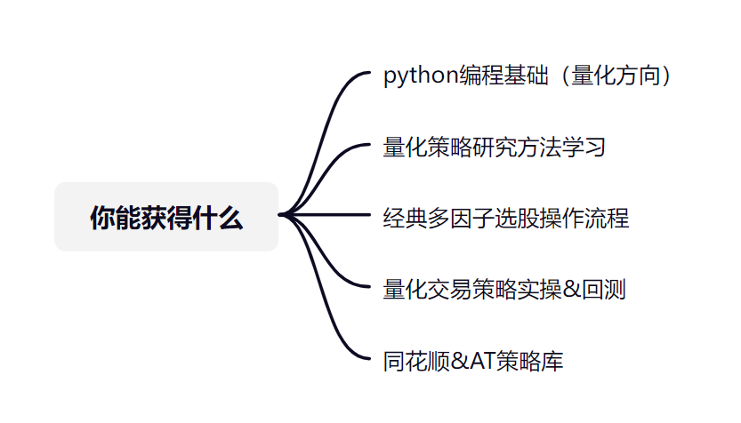
初阶课程：499元
Python量化分析
基础语法
Numpy、Pandas
金融数据可视化
构建并定期更新股票组合
构建量化技术指标、信号识别策略
同花顺技术指标策略库
进阶课程：1499元
包含初阶课程内容
生物医药行业量化实训研究
人工智能指数预测
指数估值择时
资金数据因子
决策树
同花顺&AT完整策略库
同花顺&AT完整策略库 299元

